Slide 1
DLI ACQUISITION COLLABORATION
PRODUCTION SLIDES
Updated: 5/31/2023 (Stephanie/Patrick)

Slide 2
Instructions
You will see some pictures and hear some questions about them.
Your job is to answer the questions in Spanish.
We will practice now on the next slide!
Any questions?

Slide 3
Trial: let’s practice!

Slide 4
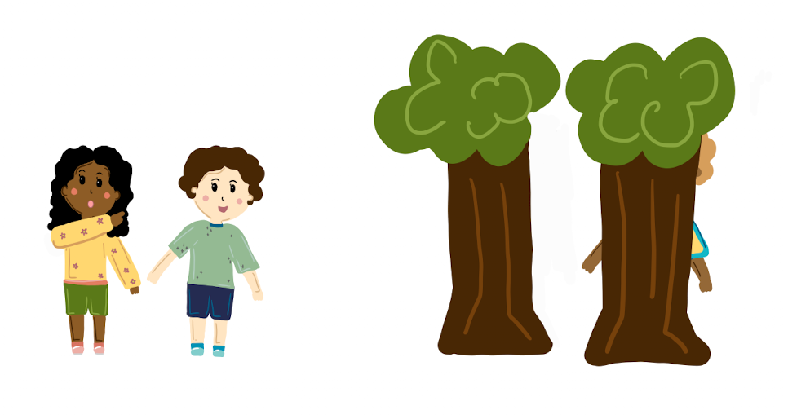
Notes:
Por favor, dime…¿Qué ven estos niños? Ven unos árboles, a un niño escondido…

Slide 5
The experiment begins now!

Slide 6
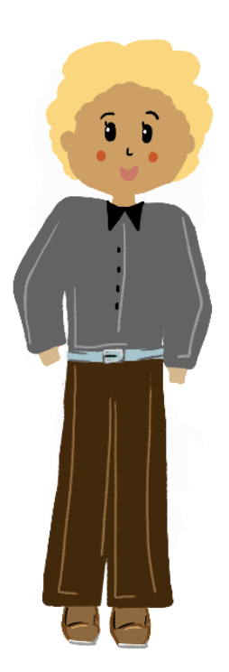
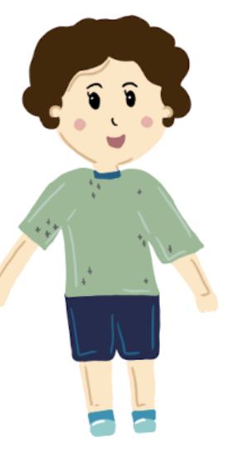
Notes:
¿A quién ve el papá? R: Ve al niño.
DOM MASCULINE

Slide 7
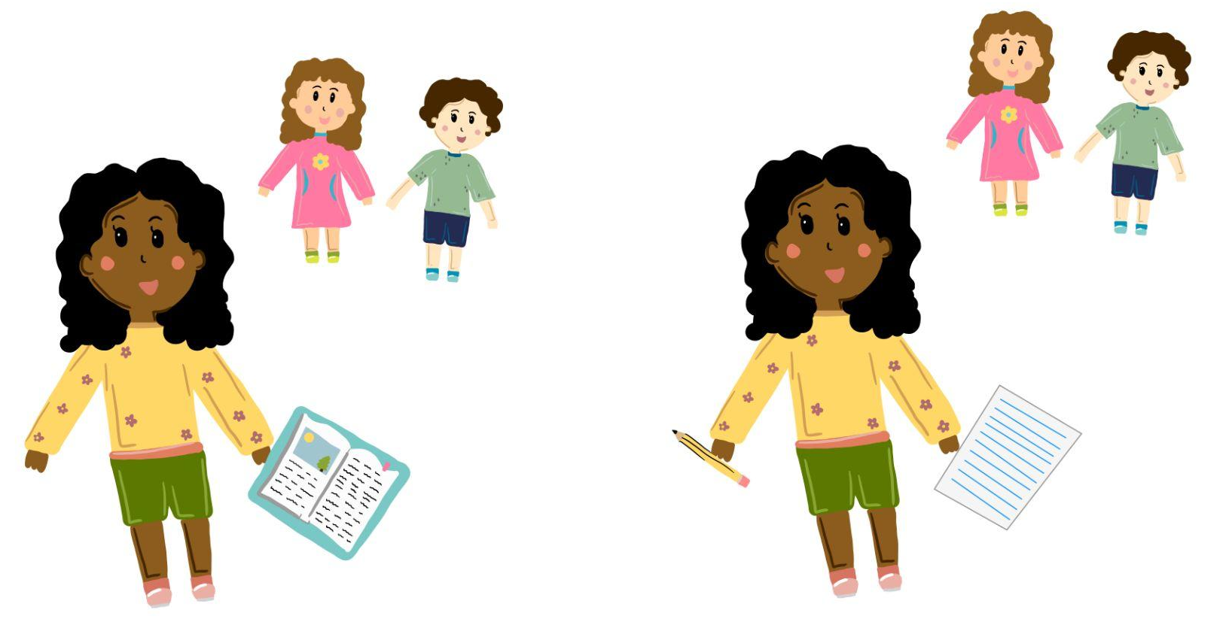
Notes:
La niña quiere que lean. Y aquí, ¿qué quiere la niña?
La nińa quiere que …escriban.
SUBJUNCTIVE REGULAR

Slide 8
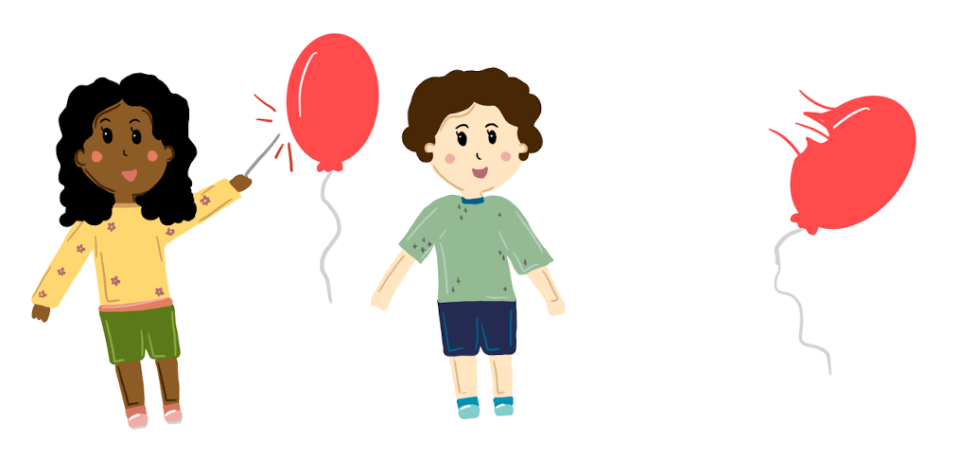
Notes:
¿Qué hacen los niños con el globo?
R: Van a romperlo
CLITIC MASCULINE SINGULAR

Slide 9
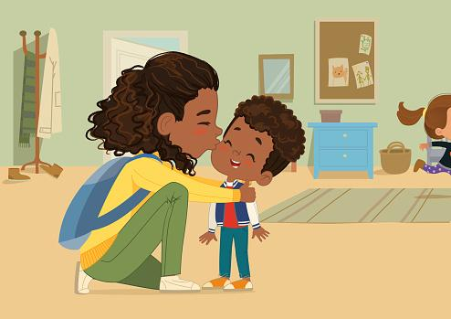
Notes:
¿A quién ve la mamá? Ve al hijo.
DOM MASCULINE

Slide 10
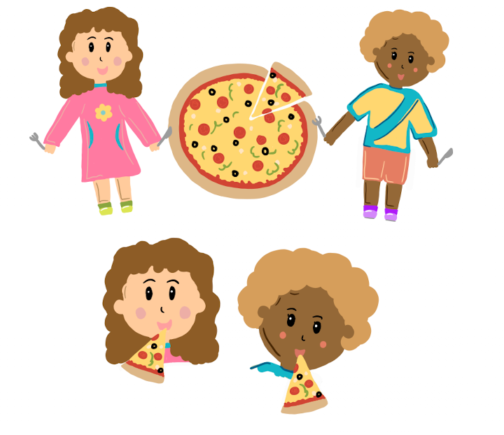
Notes:
¿Qué hacen los niños con la pizza?
Van a comerla.
CLITIC FEMININE SINGULAR

Slide 11
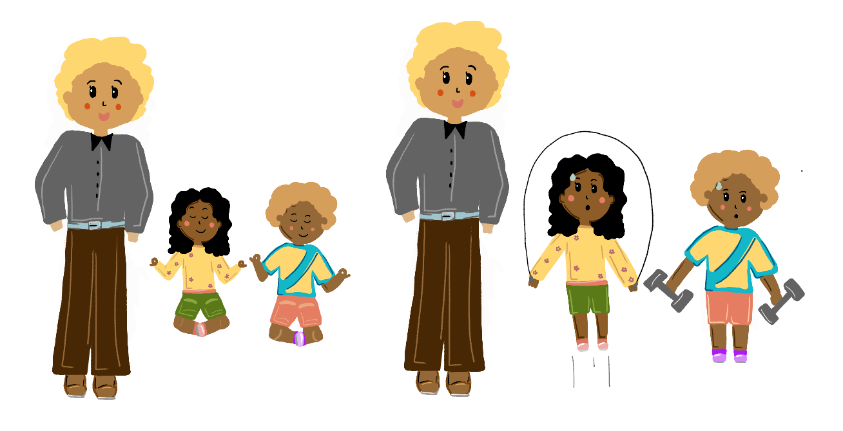
Notes:
El papá quiere que se relajen. Y aquí, ¿qué quiere el papá?
El papá quiere que …hagan ejercicio..
SUBJ IRREGULAR

Slide 12
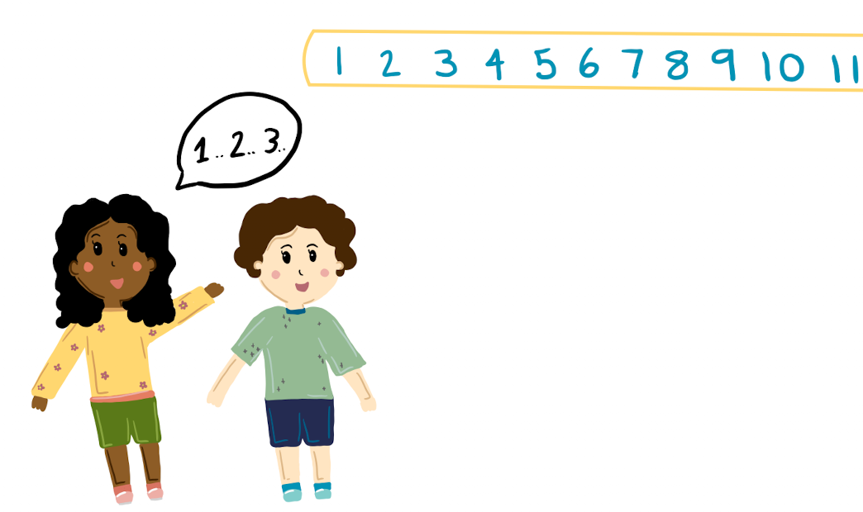
Notes:
¿Qué hacen los niños con los números?
Children counting: Van a contarlos.
CLITIC MASCULINE PLURAL

Slide 13
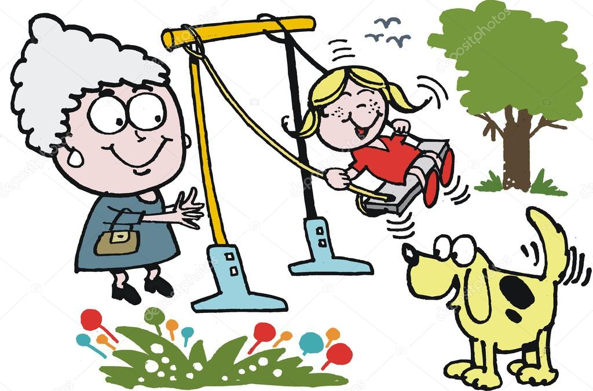
Notes:
¿A quién ve la abuela? Ve a la niña.
DOM FEMININE

Slide 14
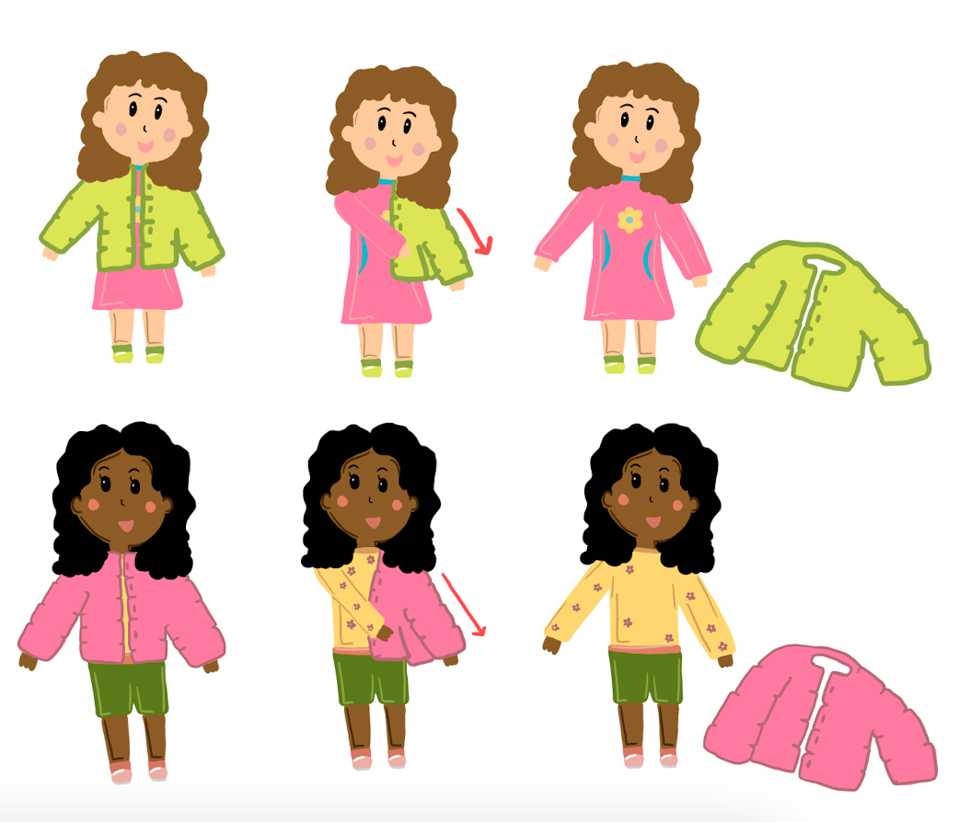
Notes:
¿Qué hacen las niñas con sus chaquetas?
Children taking off jackets: Van a quitarlas.
CLITIC FEMININE PLURAL

Slide 15
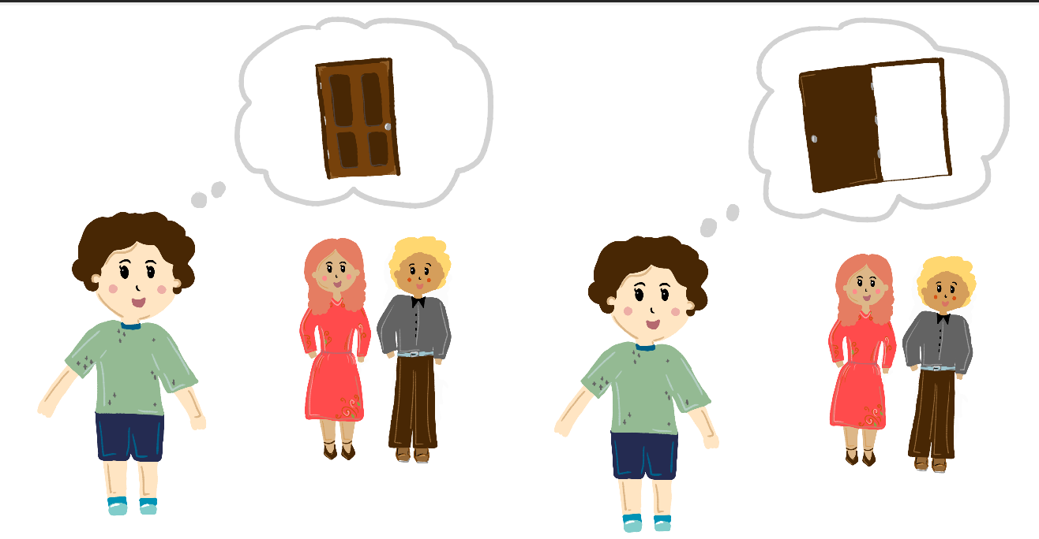
20
Notes:
El niño quiere que cierren la puerta. Y aquí, ¿qué quiere el niño?
El niño quiere que …abran la puerta.
SUBJUNCTIVE REGULAR

Slide 16
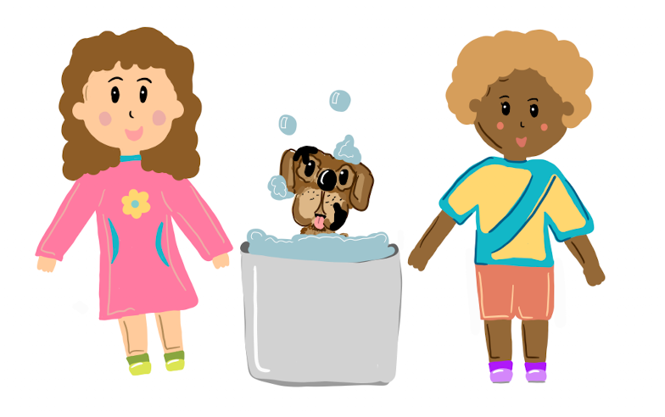
Notes:
¿Qué hacen los niños con el perro?
Children bathing a dog: Van a bañarlo.
CLITIC MASCULINE SINGULAR

Slide 17
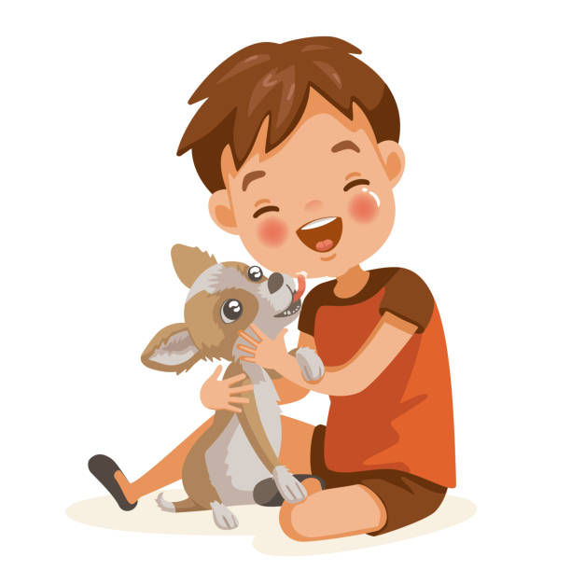
Notes:
¿A quién ve el perro?
R: Ve al niño
DOM MASCULINE

Slide 18
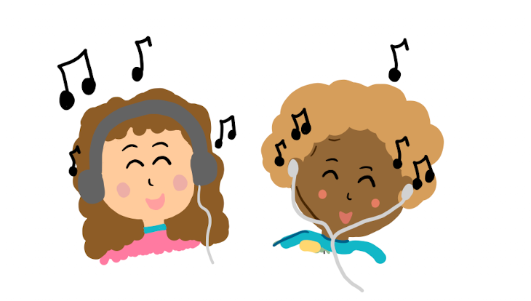
Notes:
¿Qué hacen los niños con la música?
Children listening to music: Van a escucharla.
CLITIC FEMININE SINGULAR

Slide 19
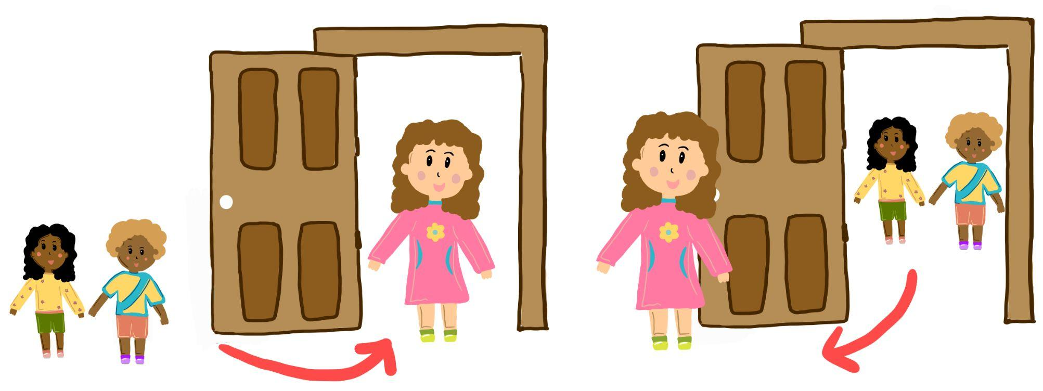
Notes:
Sofía quiere que entren. Y aquí, ¿qué quiere Sofía?
Sofía quiere que …se vayan.
SUBJUNCTIVE IRREGULAR

Slide 20
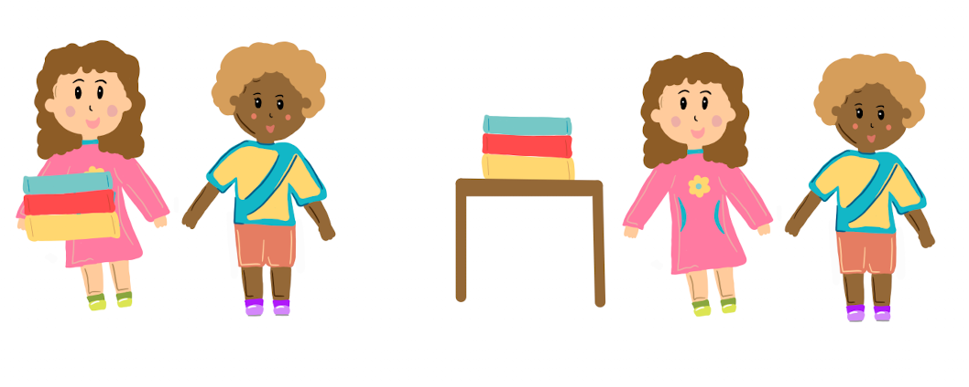
33
Notes:
¿Qué hacen los niños con los libros?
Picture of children putting books on table: Van a dejarlos en la mesa.
CLITIC MASCULINE PLURAL

Slide 21
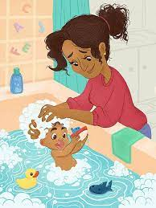
Notes:
¿A quién ve la mamá? Ve al bebé
DOM MASCULINE

Slide 22
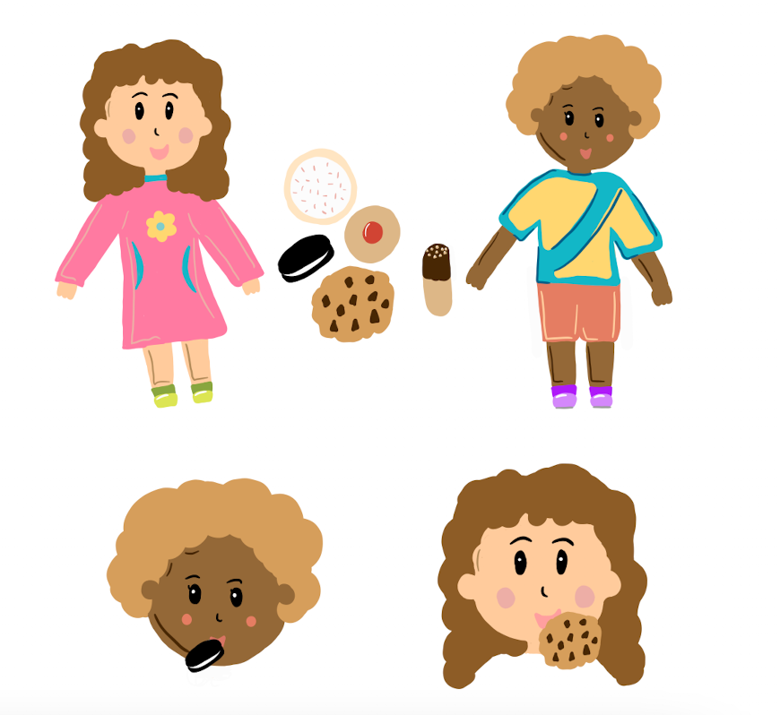
Notes:
​​¿Qué hacen los niños con las galletas?
Children eating cookies: Van a comerlas.
CLITIC FEMININE PLURAL

Slide 23
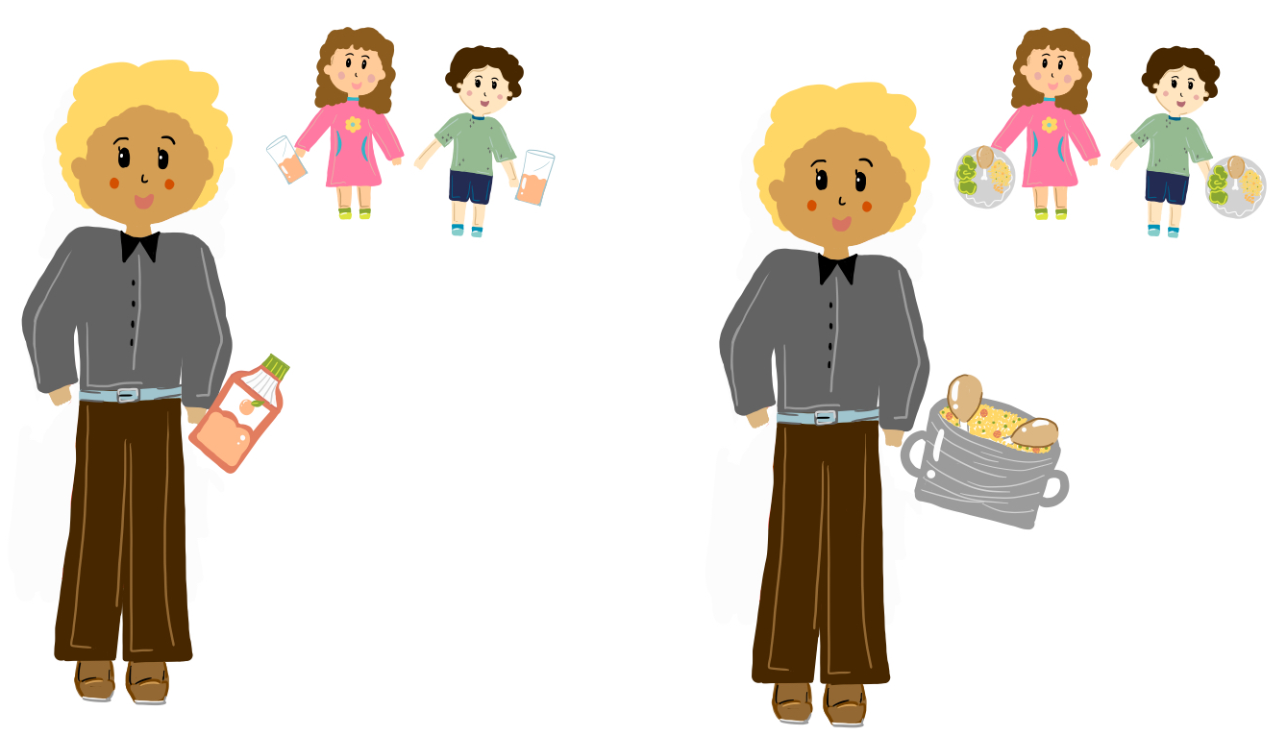
Notes:
El papá quiere que beban el jugo. Y aquí, ¿qué quiere el papá?
El papá quiere que …coman la comida.
SUBJUNCTIVE REGULAR

Slide 24
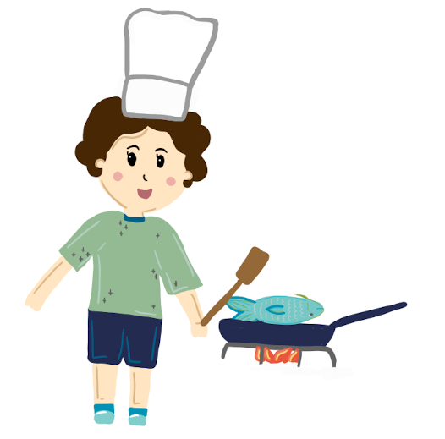
Notes:
¿Qué hacen los niños con el pescado?
Boy cooking fish: Va a cocinarlo.
CLITIC MASCULINE SINGULAR

Slide 25
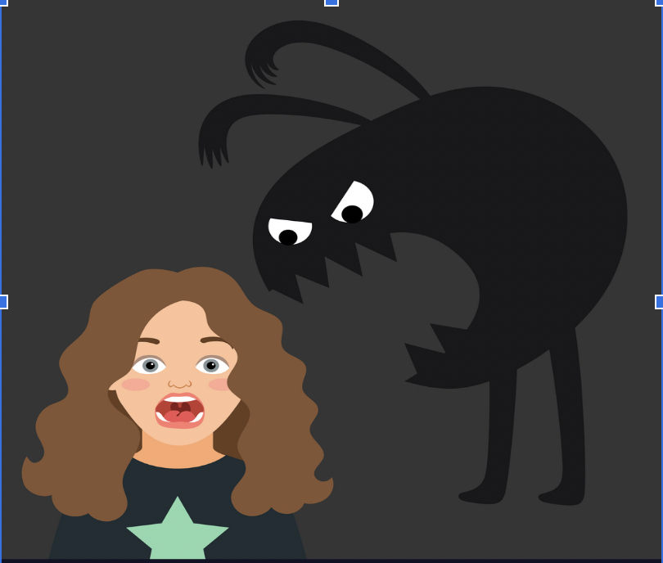
Notes:
¿A quién ve el monstruo? Ve a la chica.
DOM MASCULINE

Slide 26
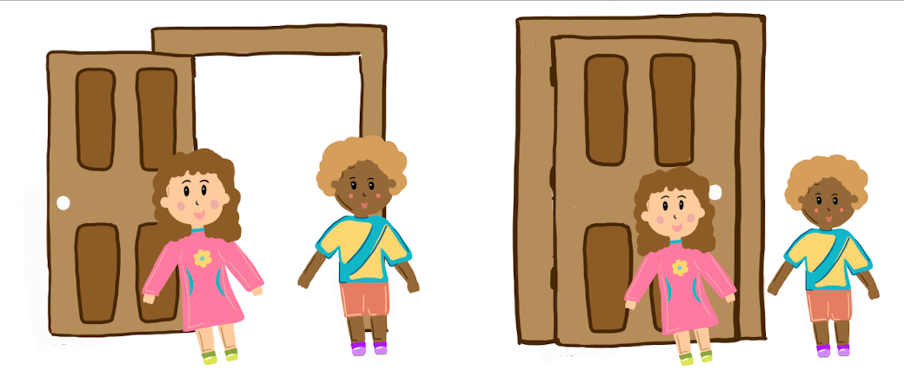
Notes:
¿Qué hacen los niños con la puerta?
Children closing door: Van a cerrarla.
CLITIC FEMININE SINGULAR

Slide 27
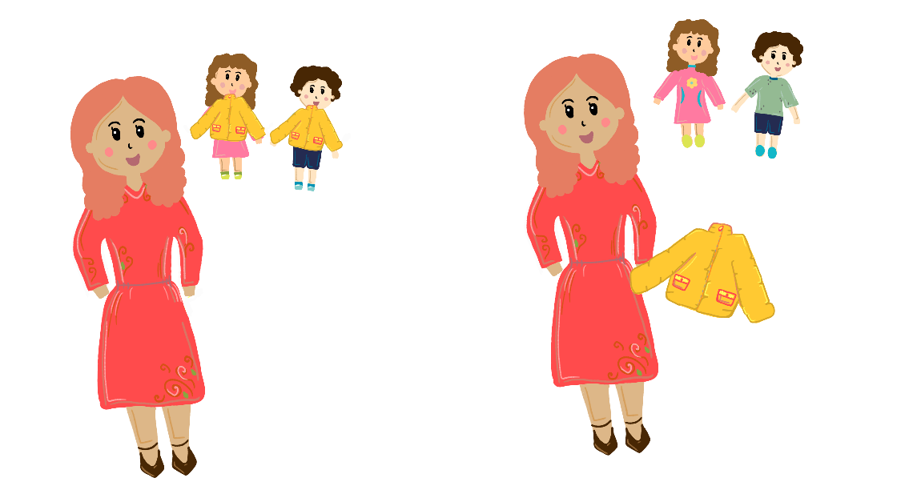
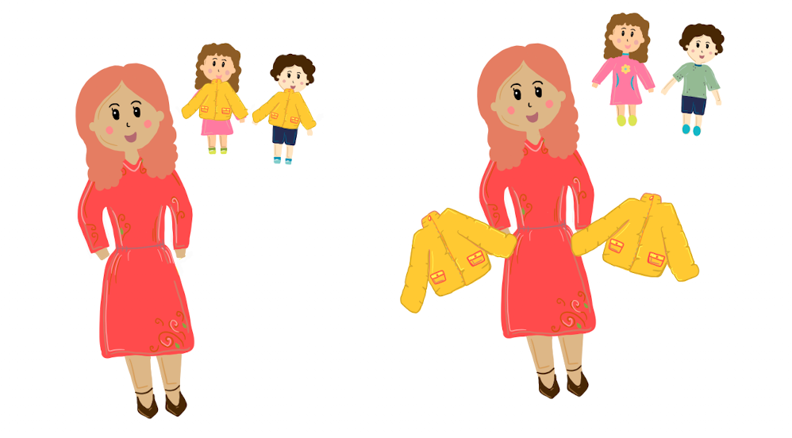
5
Notes:
La mamá quiere que se quiten la chaqueta. Y aquí, ¿qué quiere la mamá?
La mamá quiere que …se pongan las chaquetas.
SUBJUNCTIVE IRREGULAR

Slide 28
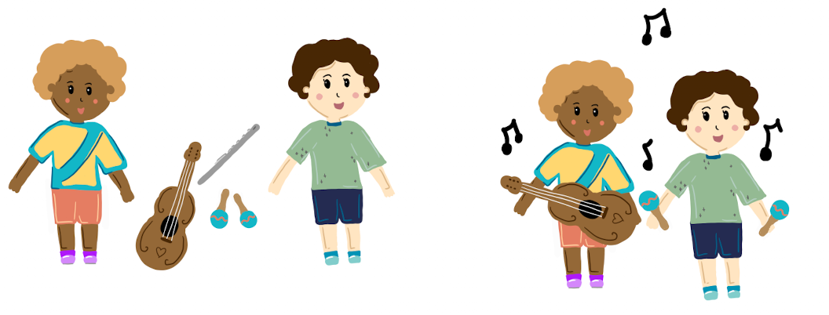
Notes:
¿Qué hacen los niños con los instrumentos?
Children playing instruments: Van a tocarlos.
CLITIC MASCULINE PLURAL

Slide 29
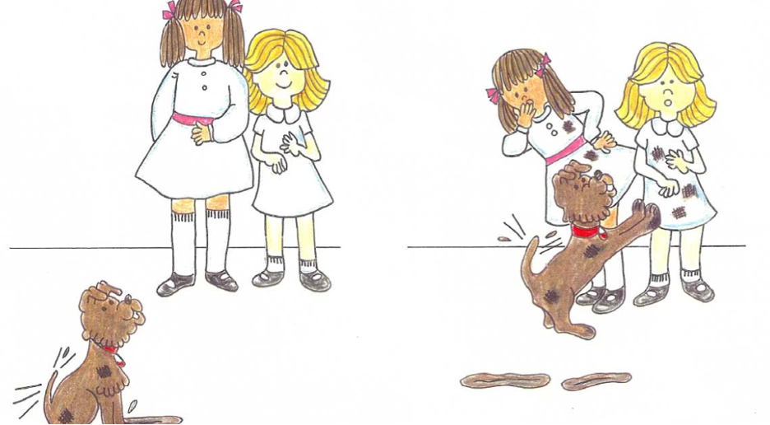
Notes:
¿A quiénes ve el perro? Ve a las niñas.
DOM FEMININE

Slide 30
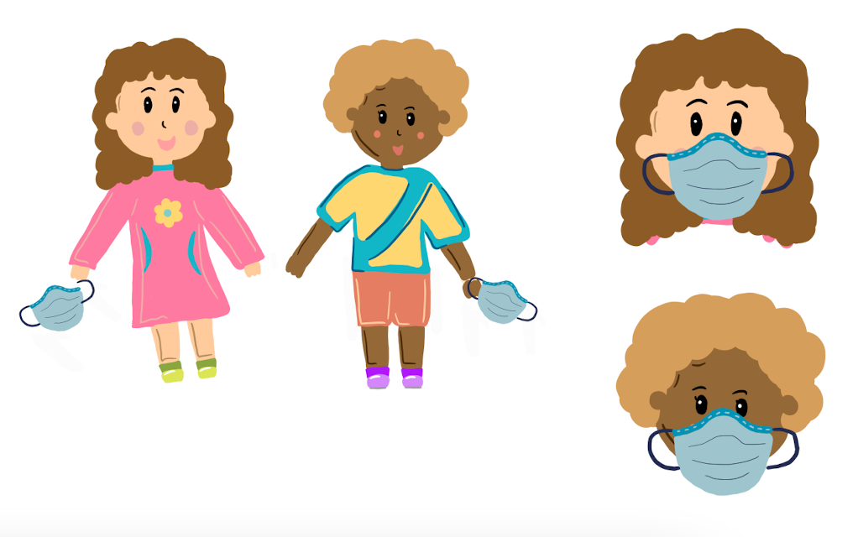
Notes:
¿Qué hacen los niños con las mascarillas?
Children wearing facemasks: Van a usarlas.
CLITIC FEMININE PLURAL

Slide 31
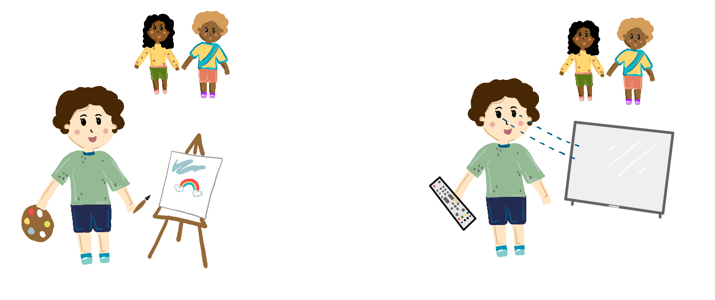
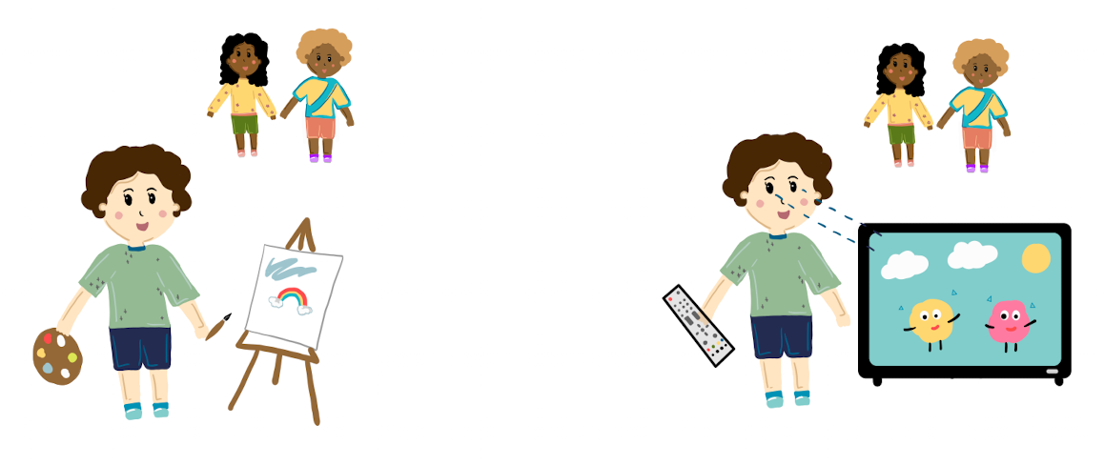
Notes:
El niño quiere que pinten. Y aquí, ¿qué quiere el niño?
El nińo quiere que…vean la televisión.
SUBJUNCTIVE REGULAR

Slide 32
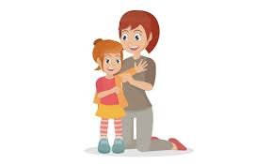
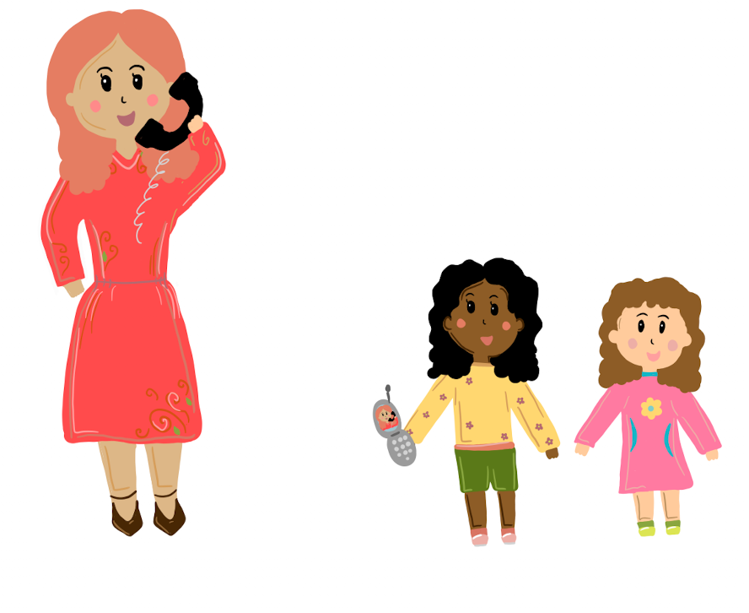
Notes:
¿A quiénes ve la mamá? Ve a las niñas.
DOM FEMININE

Slide 33
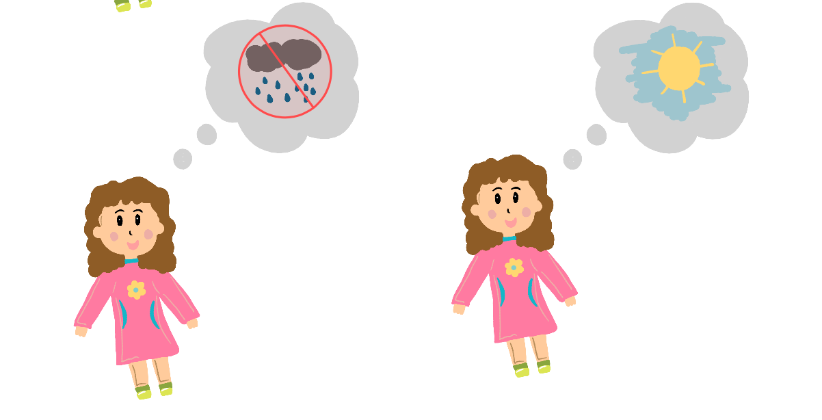
Notes:
Sofía no quiere que llueva. Y aquí, ¿qué quiere Sofía?
Sofía quiere que …salga el sol.
SUBJUNCTIVE IRREGULAR

